Slide 1
Технология переработки нефти, природного и попутного газов
Лекция № 4
Переработка природных газов. Газоперерабатывающий завод
Лектор – к.т.н., доцент кафедры ХТТ Кривцова Н.И.

Slide 2
Литература
Лапидус, Альберт Львович. Газохимия : учебное пособие / А. Л. Лапидус, И. А. Голубева, Ф. Г. Жагфаров. — М. : ЦентрЛитНефтеГаз, 2008. — 447 с.

Slide 3
Использование ПГ
Направления:
Энергетическое (наиболее распространенное и перспективное);
Химическое (только возникновение прорывной технологии приведет к повсеместному распространению).

Slide 4
Энергетическое направление
ПГ как топливо:
Промышленное;
Бытовое;
Моторное горючее.
Главная причина – трудность химической переработки (прежде всего, метана)!!!
95 % метана используется как топливо, доля в мировом энергобалансе – 24 %, в России – более 50 % (в производстве ЭЭ – 80 %).
Предпосылки:
Экологические – отсутствие золы, низкий удельный выброс CO₂ и т.д.;
???

Slide 5
Энергетическое направление
Основные направления совершенствования:
– оптимизация режима подачи газа (в т.ч. оптимальное соотношение с кислородом);
повышение К.П.Д. двигателей соответствующих типов и горелочных устройств;
Отрасли и промобъекты, использующие ПГ как топливо:
котлы электростанций;
коммунально-бытовое топливо;
Черная металлургия (замена кокса в доменных печах – повышается производительность, качество чугуна, снижается его себестоимость);
Сталелитейная промышленность (печи, отопление);
Цветная металлургия (Ni, Co, Pb, Al …);
Стекольная промышленность (производительность печей);
Цементная промышленность (снижение себестоимости);
Сушка керамики, пищевых продуктов.

Slide 6
Энергетическое направление
ПГ как топливо для ДВС:
доступность;
Экологичность (прежде всего отсутствие S-соединений);
Низкая стоимость;
Высокое октановое число;
Недостатки:
- Высокая эмиссия оксидов азота в атмосферу – вследствие высокой температуры в камерах сгорания происходит интенсивное окисления азота воздуха;

Slide 7
Химическое направление
Продукты:
СЖТ;
Прочие продукты (метанол, этилен и т.д.).
Синтетические жидкие топлива (СЖТ):
ДМЭ - заменитель ДТ, уникальные экологические хар-ки, высокое цетановое число, морозостойкость, универсальность применения;
Жидкие продукты синтеза Фишера-Тропша – заменитель БФ, почти полное отсутствие АрУ и S;
Перспективы распространения технологии СЖТ:
Ужесточение экологических требований;
Изменение мирового нефтяного рынка – рост добычи нефти по сравнению с разведкой, необходимость замещения нефти Северного моря, устойчивое расширение азиатского рынка;
Увеличение потребностей в БФ и ДТ для внутреннего потребления;

Slide 8
Химическое направление
Производство СЖТ по методу Фишера-Тропша:
2 млн. т в год (2000 г.) – 24 млн. т в год (2020 г.)
все еще неконкурентноспособны !!!
Сдерживающие факторы:
Малый опыт строительства и эксплуатации заводов большой мощности;
Значительные инвестиции;
Неопределенность цен на нефть и газ в будущем;
Недостаточные государственная и налоговая поддержки.
3 сценария внедрения технологий GTL (по оценкам «Sasol»):
-медленный – ок. 25 млн. т в год к 2015-16 гг.;
-средний - ок. 50-75 млн. т в год к 2015-16 гг.;
-ускоренный - ок. 100-150 млн. т в год к 2015-16 гг. – окажет серьёзное влияние на рынок нефтепродуктов.

Slide 9
Реализованные и перспективные процессы пер-ки ПГ
Ацетилен (уксусная кислота, ацетон, ацетилцеллюлоза, хлоропреновый каучук и т.д.);
Конверсия метана (водород → аммиак, синтез-газ → метанол, ИЖТ);
Хлористые производные метана;
Нитро-производные метана;
Синильная кислота;
Технический углерод;
Аммиак;
В процессах С₁-химии конверсия в синтез-газ составляет 45-60 % от всех капитальных затрат (например, получение кислорода для кислородной конверсии).
Основная проблема современной газохимии – снижение стоимости производства синтез-газа.
Важнейшие продукт/полупродукт – водород (в мире 77 % из ПГ).

Slide 10
Реализованные и перспективные процессы пер-ки ПГ
Очевидный путь:
Укрупнение масштабов производства: сегодня синтез метанола или СЖТ ниже 600 тыс.т/год нерентабелен - перспективные производства должны быть мощностью не менее 2 млн.т/год – для них требуется сырьевая база не менее 2 млрд. м³.

Slide 11
Реализованные и перспективные процессы пер-ки ПГ
Но…этан, пропан, бутан – более ценное химическое сырье!!!
-выделение и сбор целесообразнее, чем сжигание;
-применение в качестве НХ-сырья эффективнее, чем нефтепродуктов (выход этилена при пиролизе этана 70 %, бензина – 27 %);
-ПБ-топлива дешевле и экологичнее бензиновых топлив.
Степень извлечения:
США, Канада + Европа (более 1500 ГПЗ): С₂ – 50-60 %, С₃-С₄ – 90 %;
Россия (24 ГПЗ): С₂ – 7-8 %, С₃-С₄ – 45 % (сжигается ок. 60 % ПГ – 18 млрд.м³);
Сравнение себестоимости:
ПГ – 80 $/т → этилен – 600 $/т → полиэтилен – 900 $/т
→ полиэтиленовые трубы – 2500-3700 $/т

Slide 12
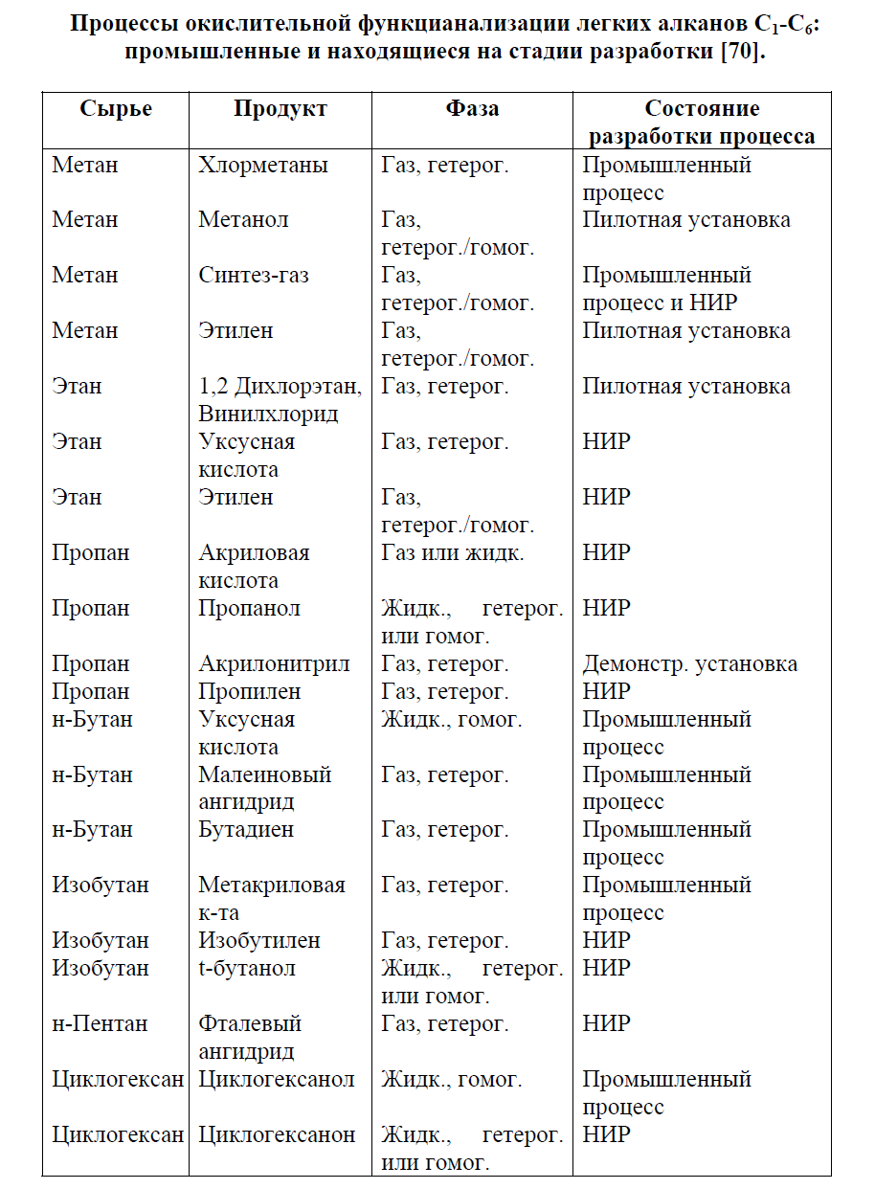

Slide 13
Реализованные и перспективные процессы пер-ки ПГ
Метанол:
растворитель;
Сырье для получения формальдегида (50 % - фенолформальдегидные смолы), уксусной кислоты, МТБЭ → синт.смолы, пестициды, пластмассы, волокна и т.д.
Основа моторного топлива или его компонент;
Сырье для получение смесей алканов и алкенов С₅-С₁₀ или низших олефинов (перспективные процессы на цеолитах);
Ингибитор гидратообразования (ОАО «Газпром» - 250 тыс.т в год);

Slide 14
Газопереработка в России
Основные сырьевые запасы перерабатывающих предприятий:
Надым-Пуровский регион;
Оренбургская область;
Астраханская область;
полуостров Ямал;
Республика Коми;
Томская область.
Основные ГПЗ:
Сосногорский (Р. Коми);
Астраханский;
Оренбургский + (Оренбургский гелиевый завод);
Уренгойский завод подготовки газового конденсата;
Сургутский завод стабилизации конденсата;

Slide 15
Газопереработка в России
Виды газоперерабатывающих предприятий:
-установка комплексной подготовки газа (УКПГ);
-газоперерабатывающий завод (ГПЗ);
-завод подготовки/переработки/стабилизации газового конденсата;
-гелиевый завод;
-завод по сжижению ПГ/регазификацонный завод;
Основные направления газопереработки России:
очистка сырого газа от “кислых” компонентов;
стабилизация конденсата;
получение сопутствующих продуктов (ШФЛУ, сжиженный газ, сера и т.д.);
получение моторных топлив из стабильного газового конденсата;
хим.переработка – процесс Клауса, производство тех углерода.

Slide 16
Газопереработка в России
Основные проблемы российских ГПЗ:
- недостаточная загрузка по сырью;
- высокая степень изношенности;
- низкая автоматизация процессов;
- недостаточная глубина переработки сырья.
Например:
ГПЗ ориентирован на очистку газов и стабилизацию конденсата – расширение номенклатуры продуктов – на ГПЗ добавляют переработку стабильного конденсата и нефти (!!!) – в развитых странах ГК перерабатывается на НПЗ или на специализированных заводах.

Slide 17
Газопереработка в России
Основные критерии выбора направления газопереработки и технологической схемы ГПЗ:
Сырьевая база по газу и по конденсату;
Возможность использования ресурсов попутного газа, как сырья для нефтехимии;
Проблема транспортировки ШФЛУ, в том числе для НХ-комбинатов;
оценка потребностей для производства крупнотоннажных НХ-продуктов: олефинов, ароматических углеводородов, метанола, сажи, мономеров;
анализ возможностей использования газовых ресурсов для производства моторных топлив.

Slide 18
Газопереработка в России
Факторы, ограничивающие повсеместное распространение ГПЗ:
-сложности с шельфовыми и морскими месторождениями (надежность сбора и подготовки газа, экономическое обоснование);
-трудности с использованием сжиженного нефтяного газа (отсутствие транспортной схемы , экономическое обоснование переработки);
-выработка месторождений;
-отставание отечественных технологий от требований рынка хим.продуктов;

Slide 19
Газопереработка в России
Мероприятия по развитию действующих и созданию новых газоконденсатоперерабатывающих мощностей:
1. Реконструкция действующих мощностей газоконденсато-перерабатывающих предприятий с насыщением их вторичными процессами, улучшающими качество товарной продукции, повышением глубины извлечения целевых компонентов и сокращением вредных выбросов.
2. Создание газоперерабатывающих и газохимических производств на базе сырьевых ресурсов крупных газоконденсатных месторождений Западной Сибири с получением полимерной и другой химической продукции.
3. Организация строительства установок по утилизации низконапорных газов с производством фракций С₃-С₄, С₅₊ и товарного газа.
4. Организация производств синтетических жидких углеводородов из природного газа.

Slide 20
Газопереработка в России
Мероприятия по развитию действующих и созданию новых газоконденсатоперерабатывающих мощностей (продолжение):
4. Организация производств синтетических жидких углеводородов из природного газа.
5. Расширение ассортимента серосодержащей продукции и модификаций элементарной серы на базе газовой серы Оренбургского и Астраханского ГПЗ.
6. Снижение экологической нагрузки в районах расположения газоперерабатывающих заводов и газохимических комплексов.
7. Разработка научно-технических и организационных мероприятий, направленных на снижение капитальных затрат на вновь вводимых комплексах по переработке газа и конденсата, а также эксплуатационных затрат на действующих предприятиях. На ряде газоперерабатывающих заводов рассматриваются перспективные направления химической переработки газового и газоконденсатного сырья с получением ценных продуктов.

Slide 21
Газопереработка в России
Газоперерабатывающий завод:
Каждая очередь завода (в России на ГПЗ до 3 очередей) – это завершенный технологический цикл, в котором осуществляется переработка газа - сепарация, очистка от нежелательных компонентов, осушка, вплоть до получения товарных продуктов
(на заводах по переработке ПНГ - осушка, очистка от сероводорода, углекислого газа и механических примесей, отбензинивание, разделение нестабильного бензина с получением стабильного газового бензина, сжиженных и индивидуальных углеводородов).

Slide 22
Газопереработка в России
Газоперерабатывающий завод:
С газоконденсатных месторождений газ и конденсат могут транспортироваться по магистральным трубопроводам одним или раздельными потоками:
Астраханский ГПЗ - газ и конденсат поступают объединенным потоком, и жидкая фаза отделяется сепарацией уже непосредственно на заводе;
Оренбургский ГПЗ - газ и нестабильный конденсат поступают по отдельным трубопроводам, на заводе механическая сепарация газа, очистка, разделение и стабилизацией конденсата.

Slide 23
Газопереработка в России
Газоперерабатывающий завод:
Поточные схемы различных ГПЗ отличаются перечнем используемых процессов, ассортиментом выпускаемой товарной продукции, но во всех случаях представляют самостоятельные комплексы, обеспечивающие не только переработку сырья до товарных продуктов, но и получение на месте всех основных реагентов - абсорбентов, хладагентов, теплоносителей и т.д.

Slide 24
Газопереработка в России
ОАО «Газпром»:
6 газо- и конденсатоперерабатывающих заводов;
6 малотоннажных установок по получению моторных топлив, используемых для местных нужд;
ГПЗ ОАО «Газпром»:
Сосногорский (технический углерод);
Астраханский;
Оренбургский ГПЗ;
Оренбургский гелиевый завод;
Уренгойский завод подготовки газового конденсата (моторные топлива для нужд газодобывающего района);
Сургутский завод стабилизации конденсата (этансодержащий газ - сырье для Уренгойского НГХК на 600 тыс. т в год; изопентан, пропан, смесь бутанов);

Slide 25
Газопереработка в России
Сосногорский ГПЗ:
Старейший ГПЗ (40-ые гг. XX в.);
Снизил объемы перер-ки Г и ГК из-за падения объемов добычи на Вуктыльском месторождении;
Единственное пред-ие ОАО «Газпром», производящее тех.С;
Оренбургский ГПЗ:
45 млрд.м³/год (Оренбургское мест-ие, Карачаганакское мест-ие, пониженная мощность в наст. момент);
Оренбургский гелиевый завод:
18 млрд.м³/год газа с ОГПЗ;
основн. производитель He и C₂H₆ в стране;
соединен 600-километровым этанопроводом с Казанским ЗОС;
Уренгойский ЗПГК + Сургутский ЗСК:
Производят сырье для Уренгойского НГХК;
Сырье - Уренгойское, Ямбургское мест-ния;

Slide 26
Газопереработка в России
Перспективы развития газоперерабатывающей отрасли ОАО «Газпром»:
Развитие действующих и создание новых ГХК на базе этансодержащего сырья;
увеличением объемов переработки газового конденсата;
улучшение экологических свойств автобензинов и дизельного топлива (Евро-4, 5);
автобензины –снижение содержания бензола и суммы ароматических углеводородов, уменьшение давления насыщенных паров и использование кислородсодержащих соединений;
дизельное топливо – снижение содержания сернистых и ароматических соединений, повышение цетанового числа;
использование современных катализаторов для гидроочистки и риформинга, а также присадок различного функционального назначения.

